Slide 1
POSM
POSM – Point of sales materials, то есть материалы и оборудование, которое размещается в месте продаж

Slide 2
Виды POSM
Рекламные материалы
Оборудование
Плакат/ постер/ листовка
Шелф-токкер
Вобблер
Стопер
Монетница
Короб для чеков
Прикассовый коврик
Полочный дисплей
Прикассовый дисплей
Напольный информационный дисплей
Напольный дисплей со стоком

Slide 3
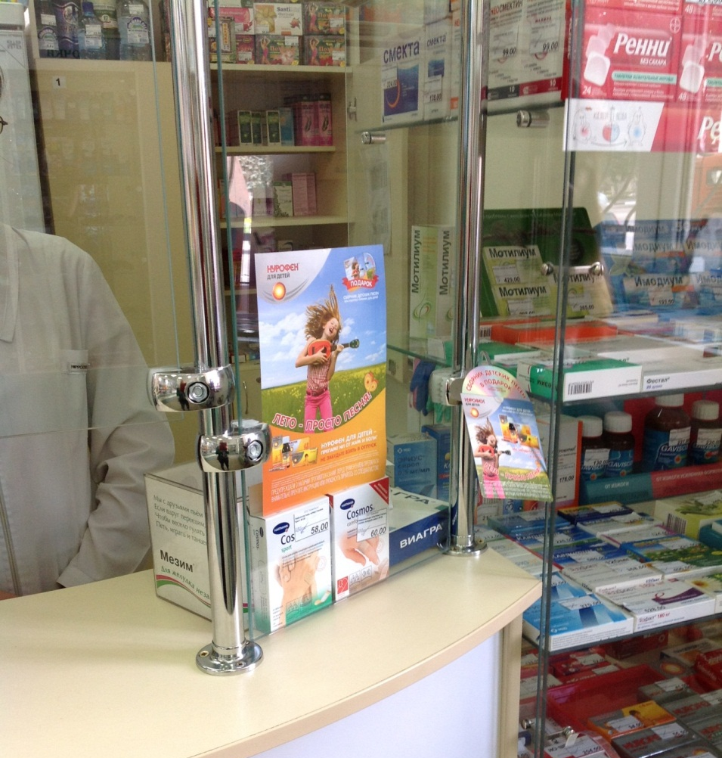
Виды POSM Плакат/ постер/ листовка
Материалы различного формата: - А2: 420 × 594 мм - А3: 297 × 420 мм - А4: 210 × 297 мм - А5: 148 × 210 мм Как правило, на таких материалах размещается рекламная информация о новом продукте, проходящей акции или действующих скидках

Slide 4
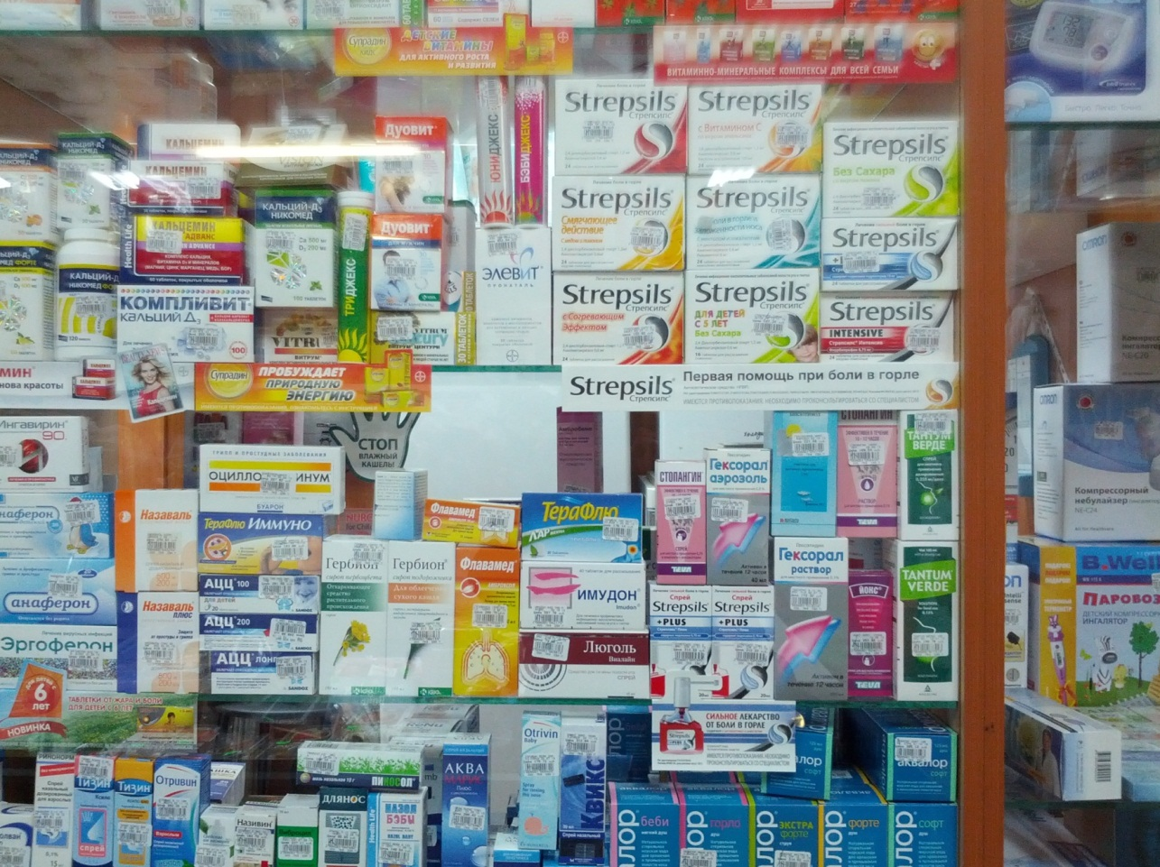
Виды POSM Шелфтоккер
От английского shelf – полка, talk – говорить, то есть дословно «говорящая полка».
Рекламное изображение, которое крепится на полку в магазине для визуального объединения продукции одной торговой марки или для выделения определенного SKU.
Бывают бумажные и пластиковые.
Возможно наличие вырубных элементов.

Slide 5
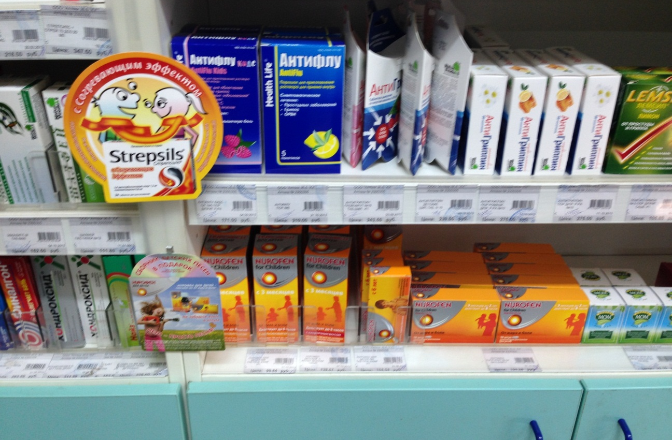
Виды POSM Вобблер
От английского wobbler – колебаться, дрожать.
Рекламный носитель фигурной формы с «ножкой», при помощи которой он приклеивается на 2-х сторонний скотч к любому месту рекламы товара (полка, дисплей).
Может быть различной формы и размера с вырубными элементами.

Slide 6
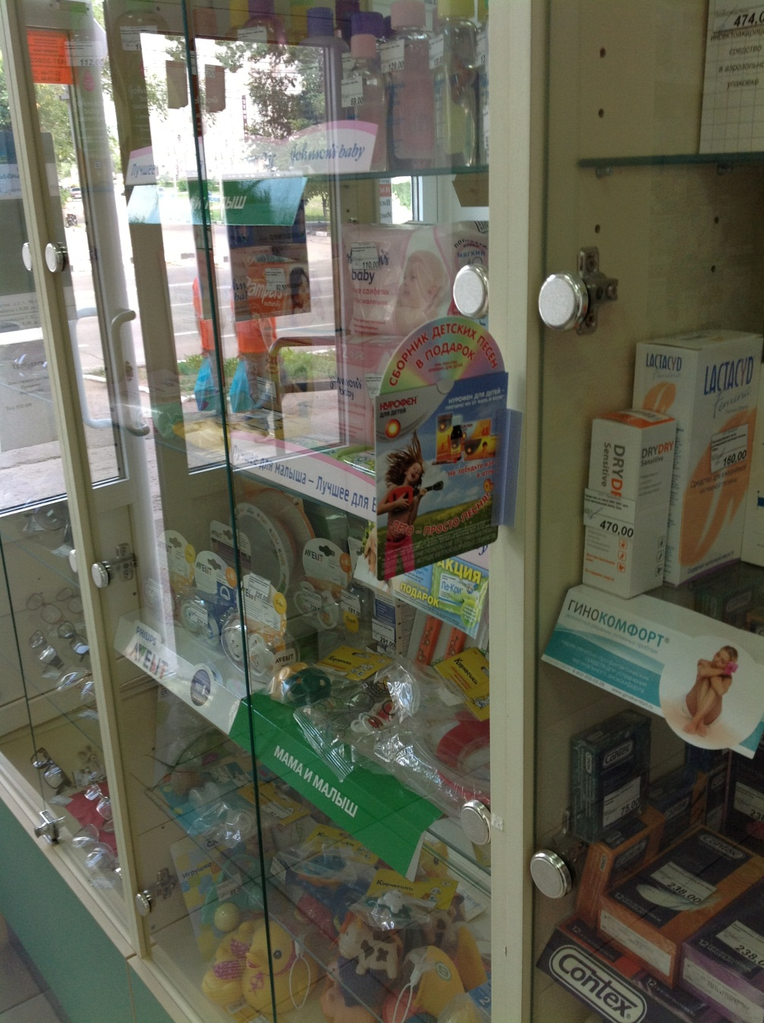
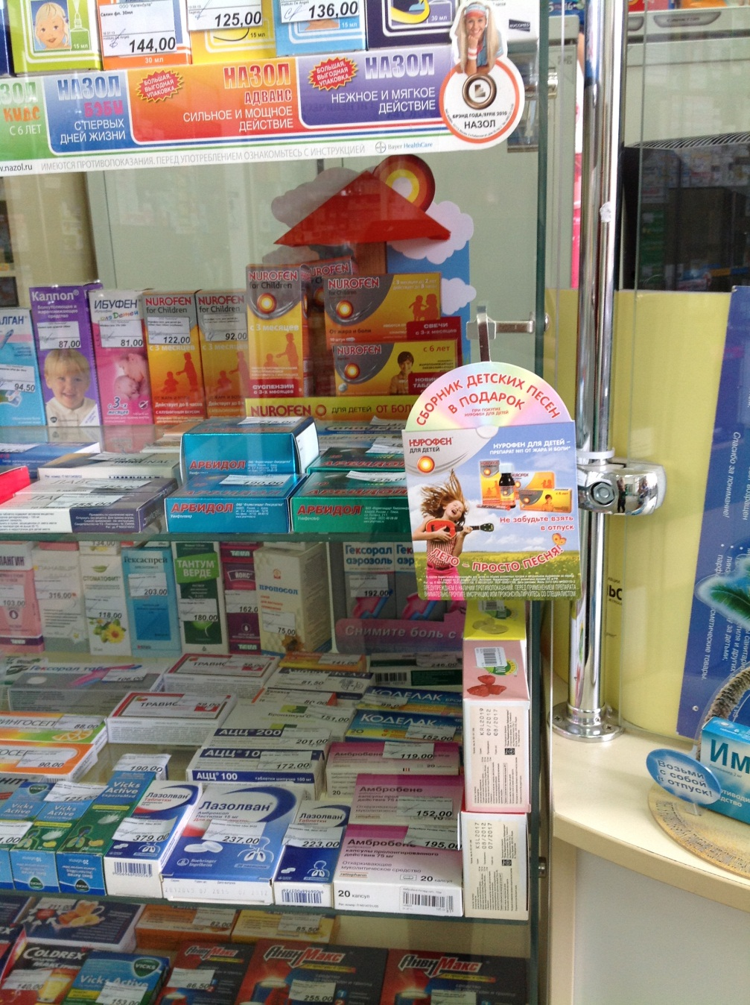
Виды POSM Стоппер
От английского Stop – остановить.
Материал, предназначенный для «остановки» - привлечения взгляда покупателя.
Может являться разграничителем ассортиментного ряда на полке в торговой точке.
Может размещаться как в самой категории, так в кросс-категории, а также в кассовой зоне.

Slide 7
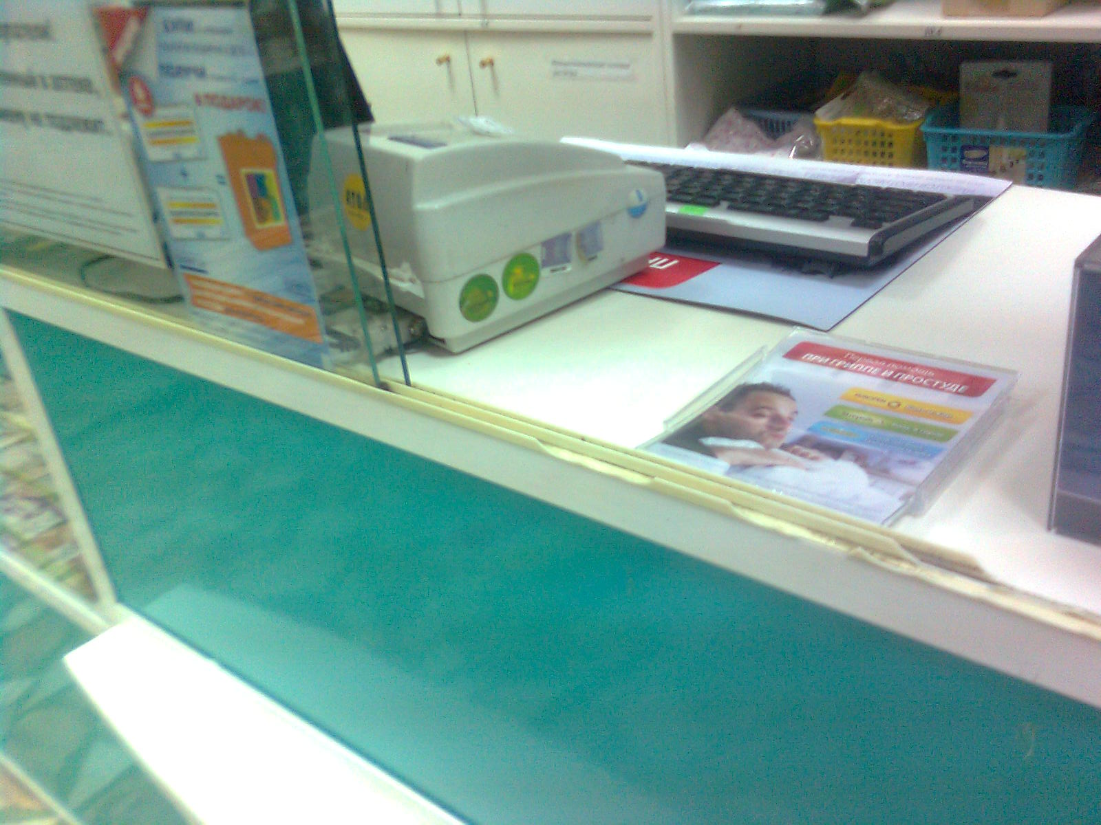
Виды POSM Монетница
Подставка для мелочи (сдачи).
Размещается в прикассовой зоне магазина.
На монетнице/ или внутри ее размещается реклама бренда/продукта, а иногда и муляж самого продукта.
Бывают круглой или квадратной формы. Производятся из различных материалов, но чаще всего пластик.

Slide 8
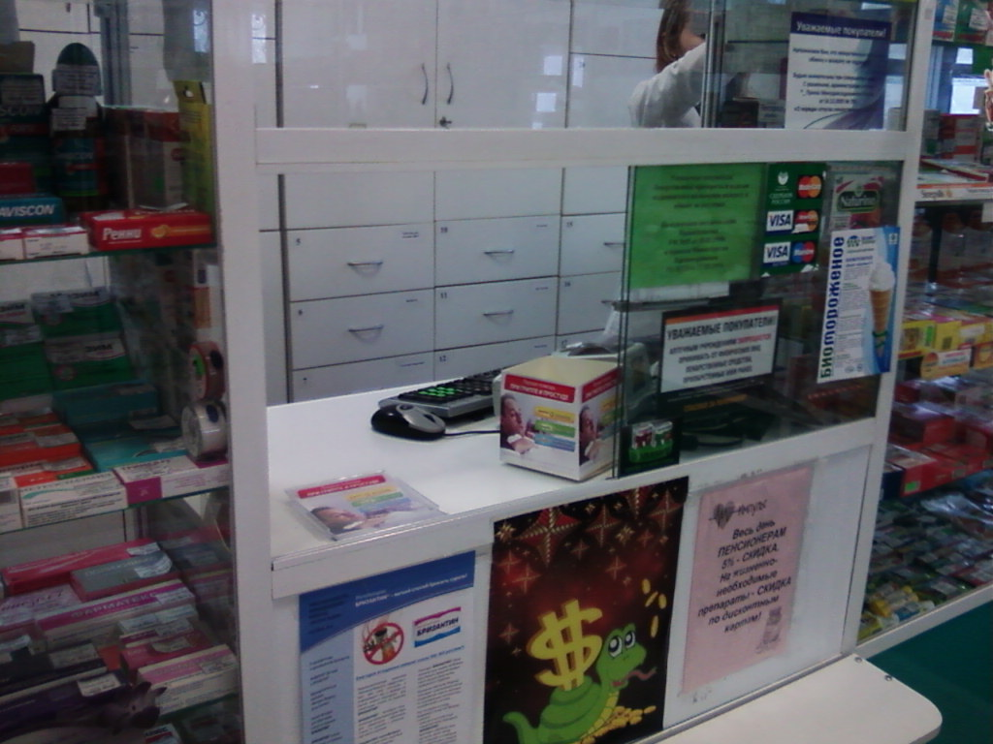
Виды POSM Короб для чеков
Бумажная или пластиковая коробочка без верха.
Предназначена для того, чтобы выбрасывать ненужные чеки.
На все поверхности размещается рекламная информация.
Размещение в прикассовой зоне.

Slide 9
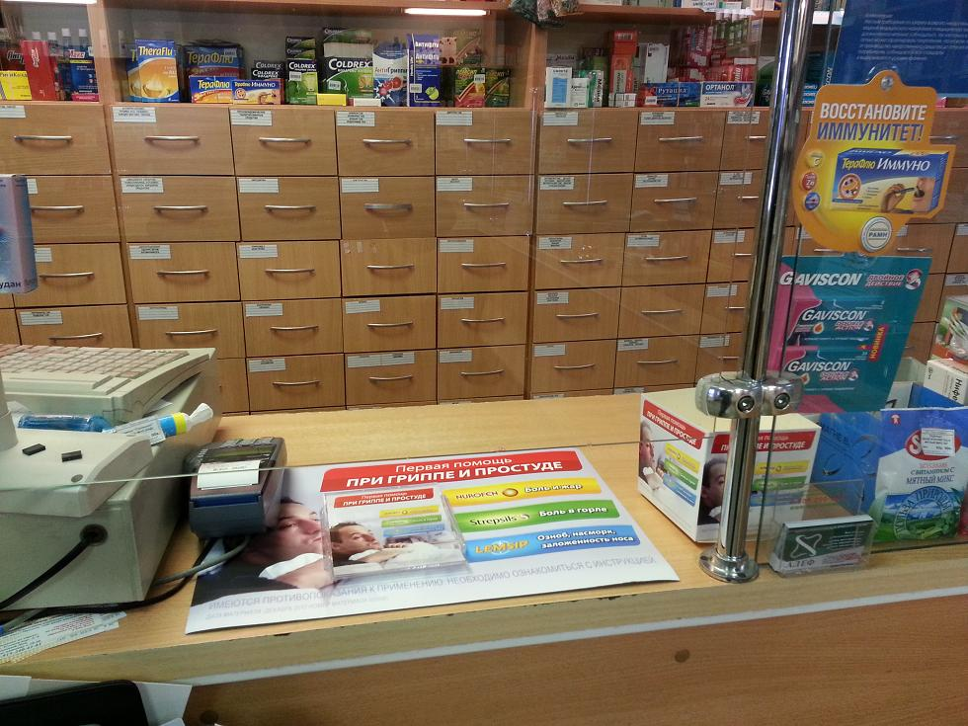
Виды POSM Прикассовый коврик
Материал из вспененного ПВХ (поливинилхлорид).
Аналогичен коврику для компьютерной мыши.
Размещается в прикассовой зоне на прилавке.
Привлекает внимание как покупателя, так и служит напоминанием о продукте фармацевту.
Монетница, Короб для чеков и Прикассовый коврик часто группируют в Прикассовый набор, то есть все 3 материала с аналогичной коммуникацией.

Slide 10
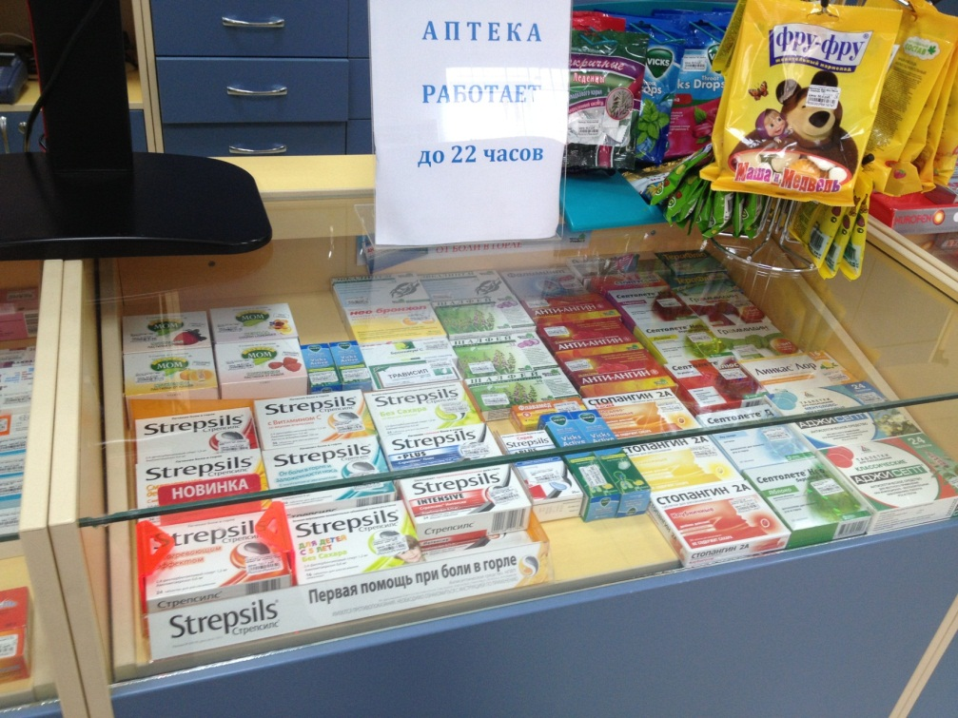
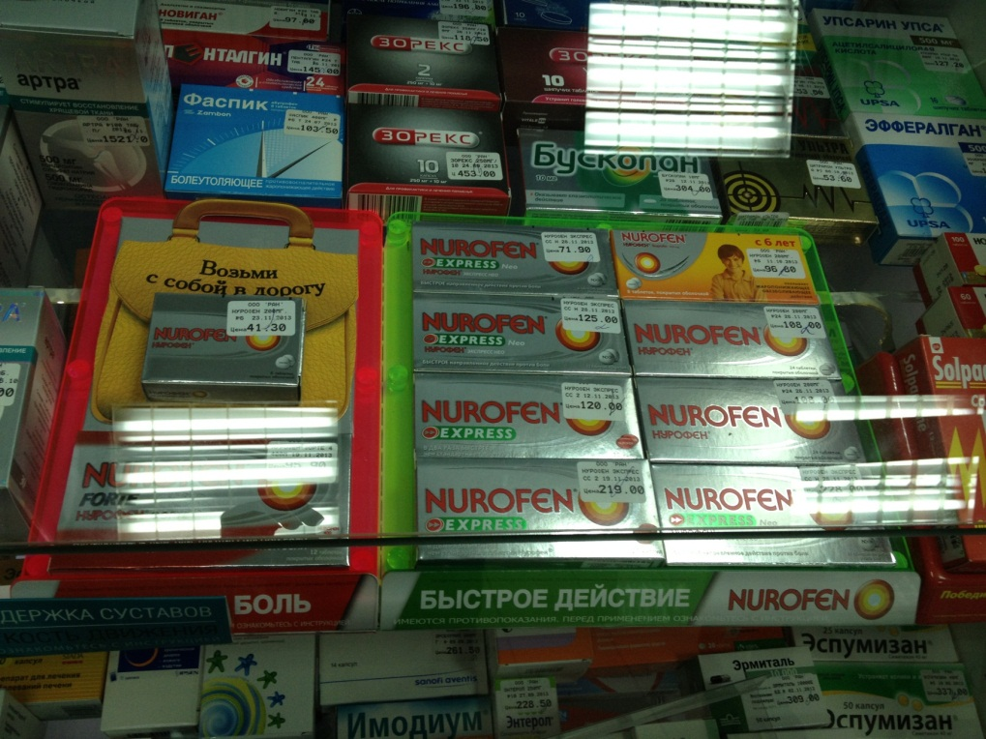
Виды POSM Полочный дисплей
Полочный органайзер. Повторяет рекомендованную планограмму, фиксирует полочное пространство.
Как правило выполнен из пластика. На передний торец, который видит покупатель также размещается информация о бренде (шелфтоккер)

Slide 11
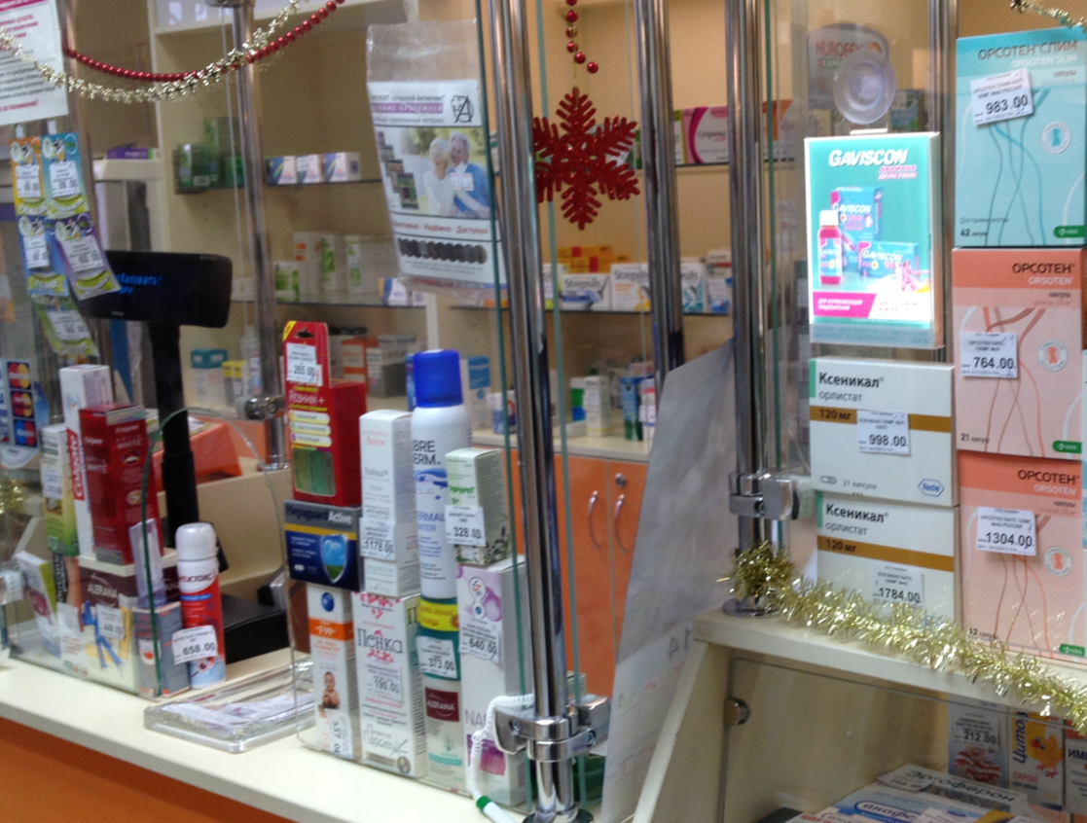
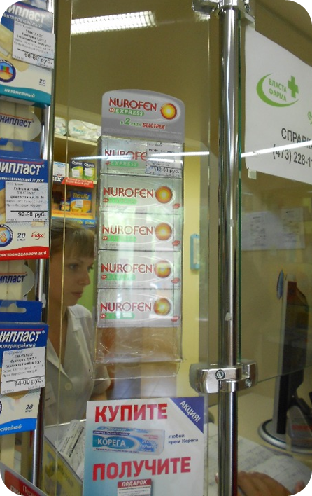
Виды POSM Прикассовый дисплей
Материал, предназначенный для размещения рекламы о продукте или самого продукта в прикассовой зоне.
Может быть выполнен из любого материала, любой формы и размера.
Главная задача – привлечение внимания покупателя и импульсная закупка.

Slide 12
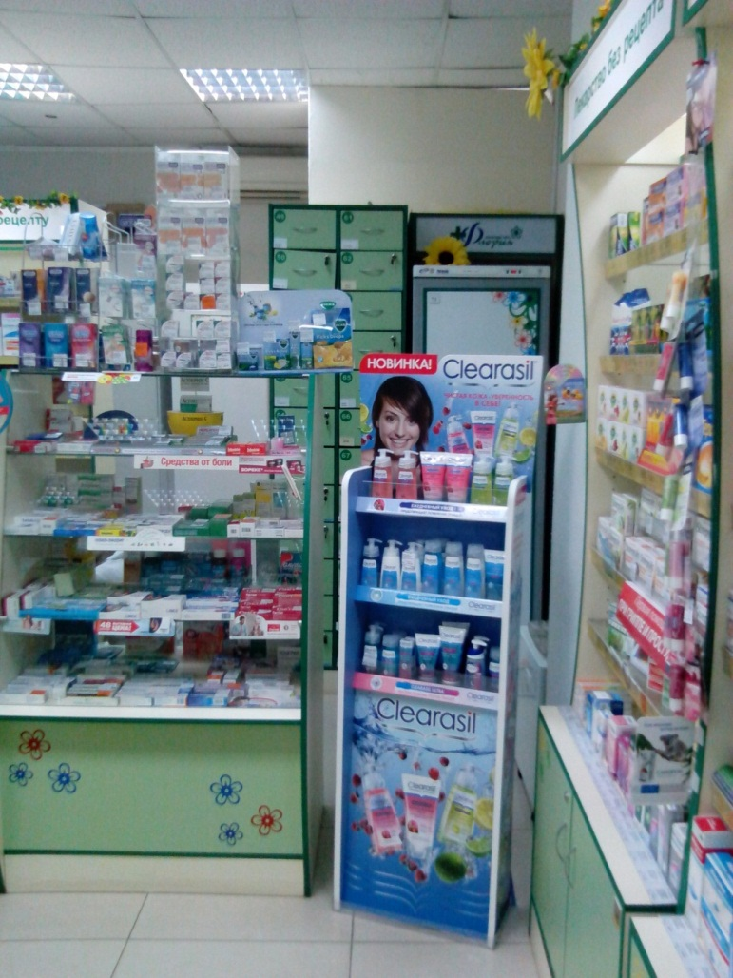
Виды POSM Напольный дисплей со стоком
Напольная конструкция, предназначенная для размещения дополнительной выкладки продукта.
Обычно это пластиковый или картонный стеллаж с полками.
Также размещается реклама продуктов/ брендов.

Slide 13
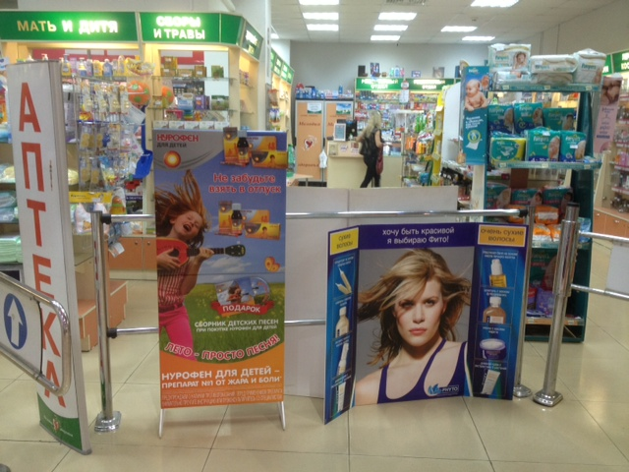
Виды POSM Напольный дисплей без стока
Напольная конструкция информационного характера.
Например, лама, картонная напольная стойка, вырубная напольная конструкция.
На ней размещается информация о какой-либо кампании, либо информация о продукте/ бренде.

Slide 14
POS-поддержка
Зачем нам?
Зачем аптеке?
Доля полки
Организация пространства
Соблюдение планограммы
Экономия времени фармацевта и покупателя
Дополнительная выкладка
Дополнительное место продаж
Поддержка новинок
Информационная поддержка
Реклама в торговой точке
Импульсная покупка

Slide 15
ПОСМ и оборудование Нурофен

Slide 16
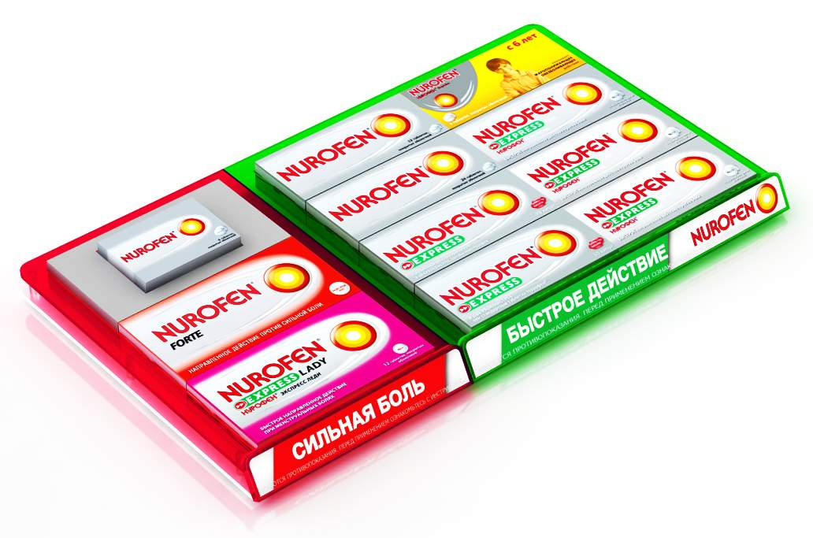

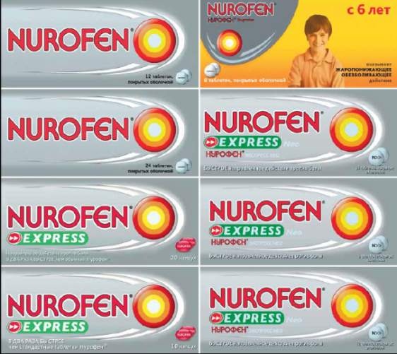
Дисплей Нурофен горизонтальный
Тип выкладки: закрытая, горизонтальная
Размеры: 384мм х 221мм
Описание:
Основной дисплей
Сменный шелфтокер (вставлен в дисплей)
Вставка заглушки под Нурофен кор 6 таб
Сменная планограмма внутри дисплея
Отламывающийся дисплей слева позволяет разместить дисплея на небольшом пространстве полки (опция для исключительных случаев)
Планограмма:
Нурофен кор 6 | Нурофен кор 12 | Нурофен для детей 8 таб
Нурофен Форте | Нурофен кор 24 | Нурофен Экспресс нео 24 таб
Нурофен Экспресс Леди | Нурофен кап 20 | Нурофен Экспресс нео 6 таб
 | Нурофен кап 10 | Нурофен Экспресс нео 12 таб

Slide 17


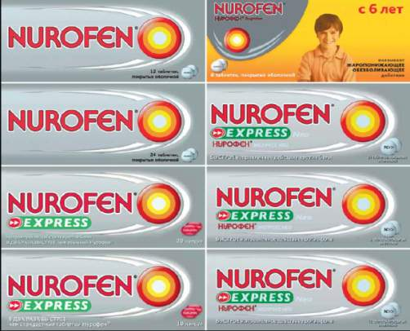
Дисплей Нурофен вертикальный
Тип выкладки: закрытая, вертикальная
Размеры: 382 мм х 226 мм
Описание:
Основной дисплей
Сменный шелфтокер (вставлен в дисплей)
Вставка заглушки под Нурофен кор 6 таб
Сменная планограмма внутри дисплея
Планограмма:
Нурофен кор 6 | Нурофен кор 12 | Нурофен для детей 8 таб
Нурофен Форте | Нурофен кор 24 | Нурофен Экспресс нео 24 таб
Нурофен Экспресс Леди | Нурофен кап 20 | Нурофен Экспресс нео 6 таб
 | Нурофен кап 10 | Нурофен Экспресс нео 12 таб

Slide 18
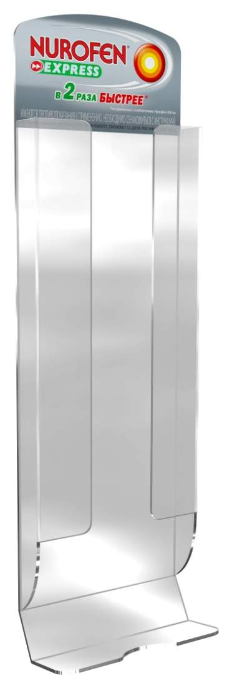
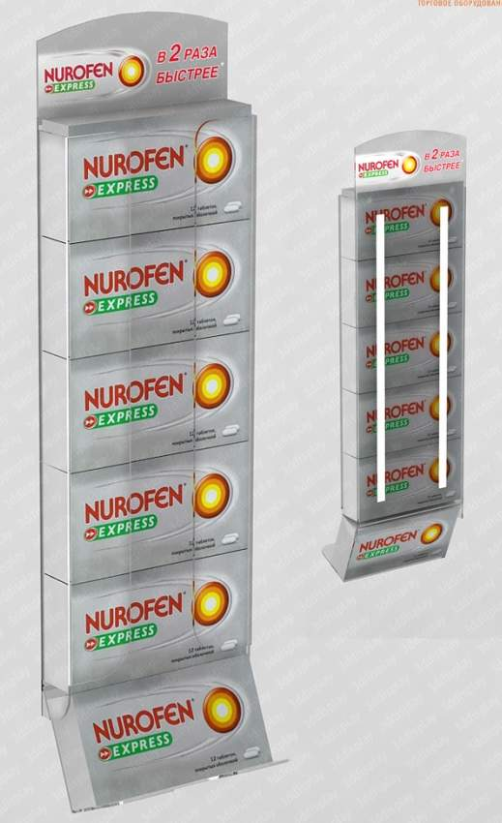
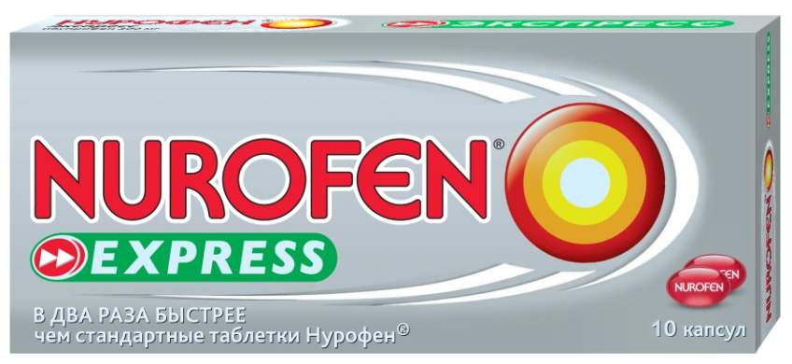
Гравитационный Дисплей Нурофен Экспресс капсулы
Тип выкладки: закрытая
Размеры: 234 х 320 мм
Описание:
Гравитационный дисплей
Нурофен Экспресс капсулы 10

Slide 19

Дисплей-демонстратор Нурофен Экспресс Леди
Тип выкладки: закрытая
Размеры: 156 х 80 х 148 мм
Описание:
Демонстрационный дисплей для размещения в прикассовой зоне
В дисплее муляж упаковки Нурофен Экспресс Леди

Slide 20
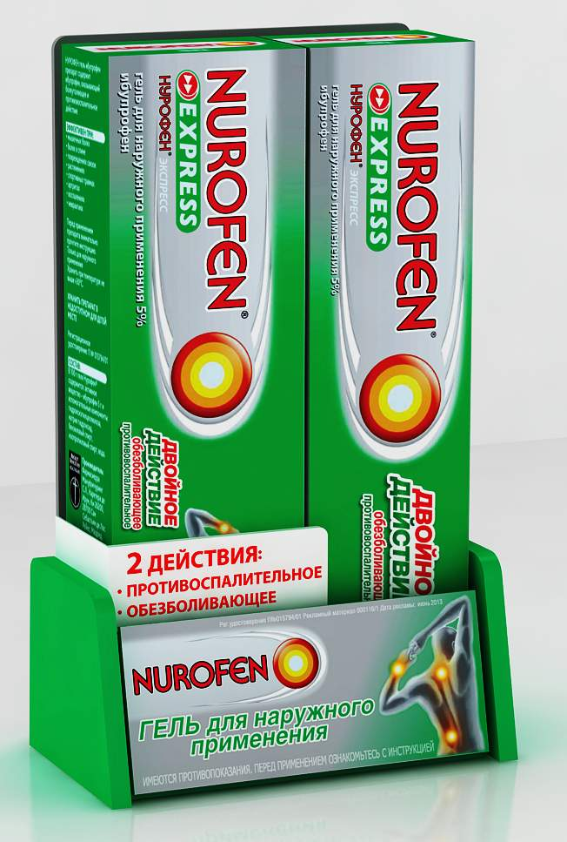
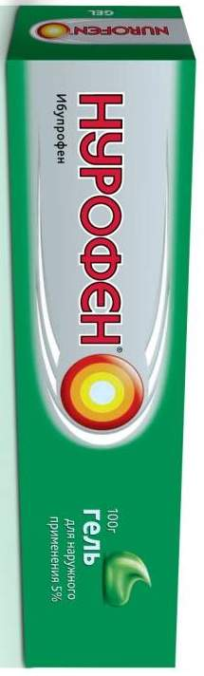
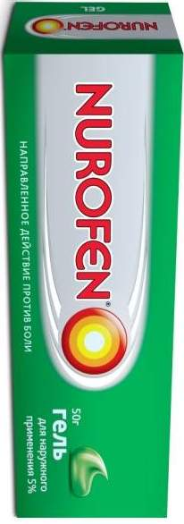
Дисплей Нурофен гель вертикальный
Тип выкладки: закрытая, вертикальная
Размеры: 103х176х65 мм
Описание:
Основной дисплей
Планограмма:
100 гр
50 гр

Slide 21
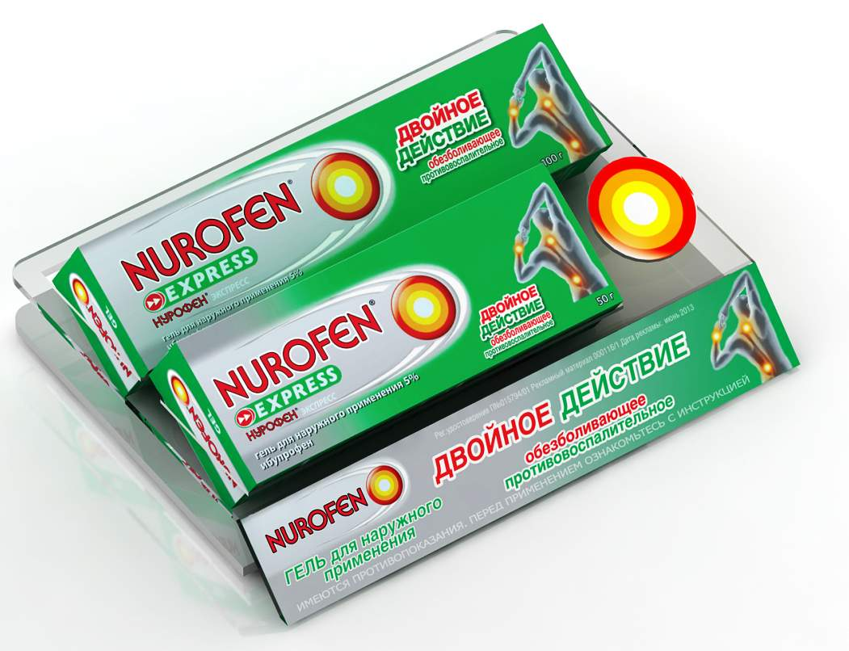


Дисплей Нурофен гель горизонтальный
Тип выкладки: закрытая, горизонтальная
Размеры: 192х54х162 мм
(ширина*высота*глубина)
Описание:
Основной дисплей
Планограмма:
100 гр
50 гр

Slide 22
ПОСМ и оборудование Нурофен для детей

Slide 23



Дисплей Нурофен для детей вертикальный
Тип выкладки: закрытая, вертикальная
Размеры: 300 х 210 мм
Описание:
Основной дисплей
Планограмма:
Суспензия 150 мл с клубничным вкусом | Суспензия 100 мл с клубничным вкусом | Суспензия 100 мл с апельсиновым вкусом | Таблетки с 6 лет
до появления нового дисплея новинку Нурофен для детей суспензия с клубничным вкусом 150 мл ставим слева от дисплея

Slide 24

Дисплей Нурофен для детей вертикальный
Тип выкладки: закрытая, вертикальная
Размеры: 200х242х127 мм
Описание:
дисплей - песочница
Планограмма:
 |  |  | Таблетки с 6 лет
Суспензия 150 мл с клубничным вкусом | Суспензия 100 мл с клубничным вкусом | Суспензия 100 мл с апельсиновым вкусом | Суппозитории
до появления нового дисплея новинку Нурофен для детей суспензия с клубничным вкусом 150 мл ставим слева от дисплея

Slide 25
ПОСМ и оборудование Стрепсилс

Slide 26
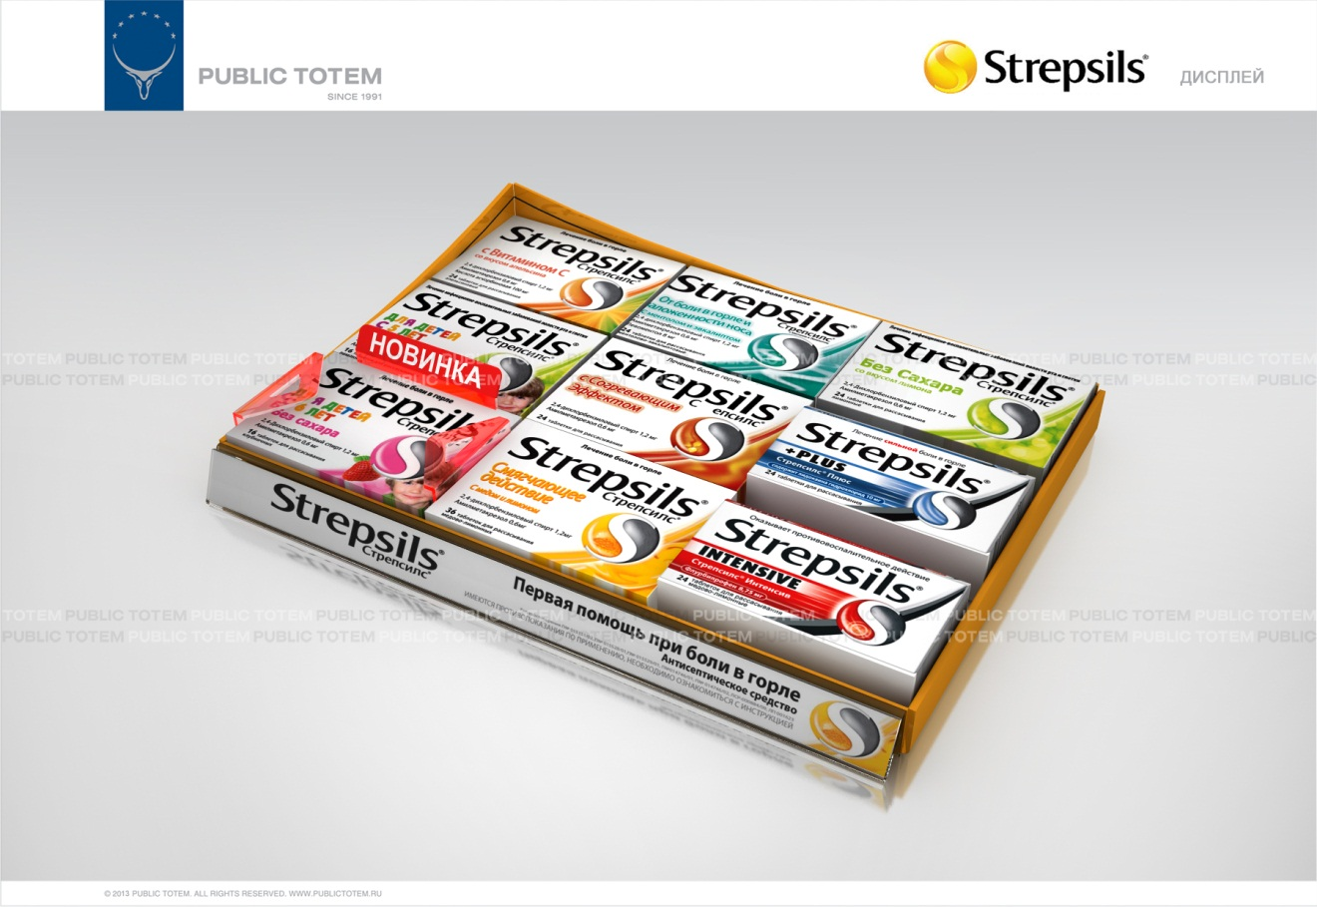
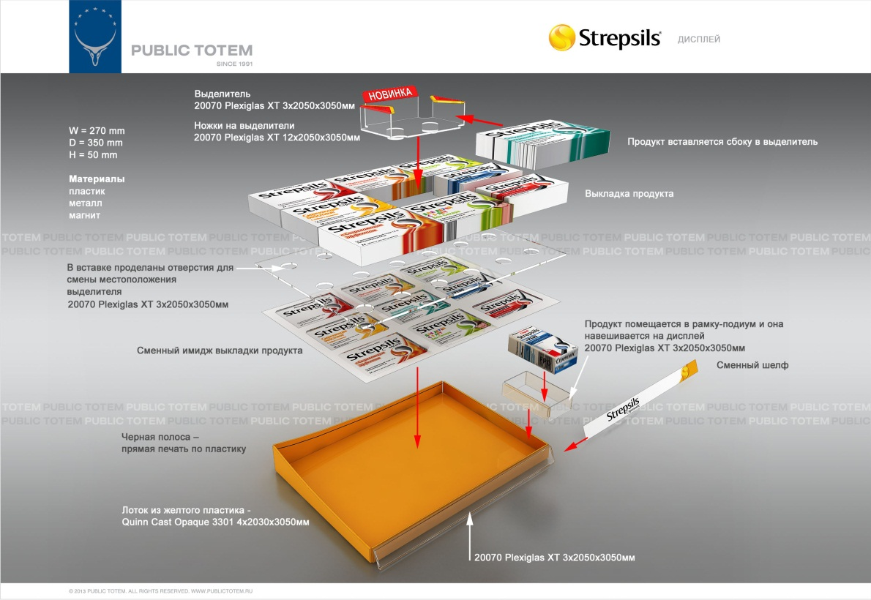








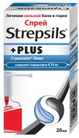
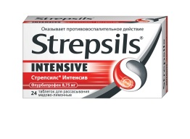
Дисплей Стрепсилс 3х3 горизонтальный
Тип выкладки: закрытая, горизонтальная
Размеры: 350*280*50 мм (дисплей) + 150*100*70мм (выделитель)
Описание:
Основной дисплей
Пристёгивающийся карман для Стрепсилс Спрея
Сменный шелфтокер (вставлен в дисплей)
Вставка «Новинка»
Планограмма:
Вит.С 24 | Эвк-мент 24 | Без сахара 24
Дет.лим. 16 | Согревающий | Плюс таб.
Дет.клуб 16 | Мед-лим 24 | Интенсив 24 | Плюс спрей
3х3

Slide 27

Дисплей Стрепсилс 3х3 вертикальный
Тип выкладки: закрытая, вертикальная
Размеры: 275х250х65 мм (в*ш*г)
Описание:
Основной дисплей
Пристёгивающийся карман для Стрепсилс Спрея
Сменный шелфтокер (вставлен в дисплей)
Вставка «Новинка»
Планограмма:
Вит.С 24 | Эвк-мент 24 | Без сахара 24
Дет.лим. 16 | Согревающий | Плюс таб.
Дет.клуб 16 | Мед-лим 24 | Интенсив 24 | Плюс спрей
3х3

Slide 28



Дисплей Стрепсилс «Сильная боль»
Тип выкладки: закрытая, вертикальная
Размеры: 125х37х243 мм.
Описание:
Дисплей на три SKU, пристёгивающийся к основному вертикальному дисплею 3х3
Планограмма:
Вит.С 24 | Без сахара 24 | Эвк-мент 36 | Плюс спрей
Дет.лим. 16 | Мед-лим 36 | Эвк-мент 24 | Плюс таб.
Дет.клуб 16 | Мед-лим 24 | Согревающий | Интенсив 24
3х4

Slide 29
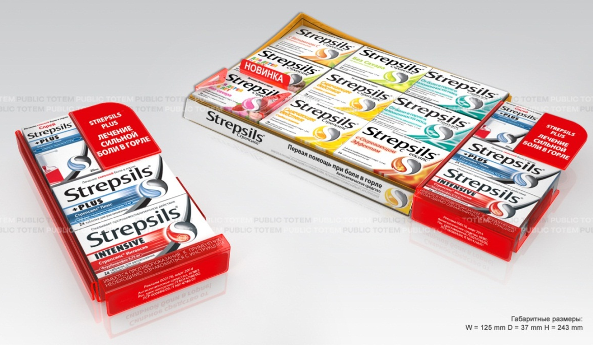
Дисплей Стрепсилс «Сильная боль»
Тип выкладки: закрытая, горизонтальная
Размеры: 125х63х240 мм
Описание:
Дисплей на три SKU, пристёгивающийся к основному горизонтальному дисплею 3х3
Планограмма:
Вит.С 24 | Без сахара 24 | Эвк-мент 36 | Плюс спрей
Дет.лим. 16 | Мед-лим 36 | Эвк-мент 24 | Плюс таб.
Дет.клуб 16 | Мед-лим 24 | Согревающий | Интенсив 24
3х4

Slide 30

Дисплей Стрепсилс Плюс спрей горизонтальный
Тип выкладки: закрытая, горизонтальная
Размеры: 76х40х145 мм
Описание:
Дисплей на одно SKU, пристёгивающийся к основному горизонтальному дисплею 3х3
Планограмма:
Вит.С 24 | Эвк-мент 24 | Без сахара 24
Дет.лим. 16 | Согревающий | Плюс таб.
Дет.клуб 16 | Мед-лим 24 | Интенсив 24 | Плюс спрей
3х3

Slide 31



Дисплей Стрепсилс Плюс спрей вертикальный
Тип выкладки: закрытая, вертикальная
Размеры: 75х36х145 мм
В комплекте:
Дисплей на одно SKU, пристёгивающийся к основному вертикальному дисплею 3х3
Планограмма:
Вит.С 24 | Эвк-мент 24 | Без сахара 24
Дет.лим. 16 | Согревающий | Плюс таб.
Дет.клуб 16 | Мед-лим 24 | Интенсив 24 | Плюс спрей
3х3

Slide 32
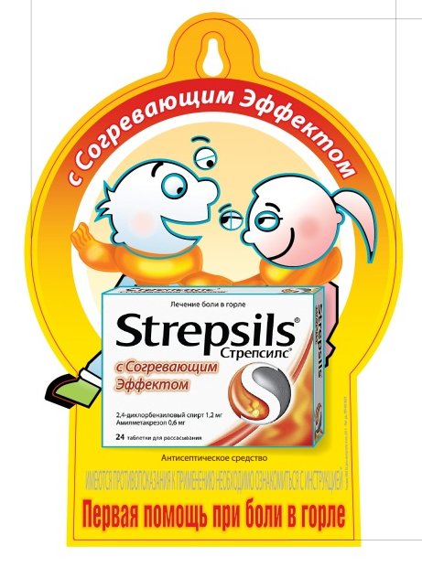

Дисплей Стрепсилс Warm на присоске
Тип выкладки: закрытая
Размеры: 130х200 мм
Описание:
Формованный дисплей на присоске Стрепсилс с согревающим эффектом
Прикассовый дисплей Стрепсилс Warm
Тип выкладки: закрытая
Размеры: 239х188 мм
Описание:
Прикассовый картонный дисплей Стрепсилс с согревающим эффектом

Slide 33
ПОСМ и оборудование Гевискон

Slide 34



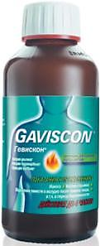
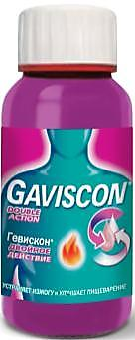
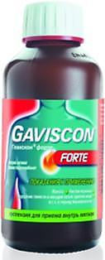
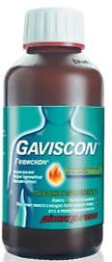
Дисплей Гевискон суспензии вертикальный
Тип выкладки: закрытая, вертикальная
Размеры: 433х199х72 мм (ширна*высота*глубина)
Описание:
Основной дисплей
Пристёгивающийся карман для Гевискона Форте для беременных
Сменный шелфтокер (вставлен в дисплей)
Мобильный элемент «Двойное действие» – размещаем на ручке наверху над суспензиями Гевискон Двойное действие
Планограмма Гевискон суспензии
Гевискон Форте для беременных - ставится в пристёгивающийся карман при заведении СКЮ в аптеке
Форте для беременных
DA саше
DA 150мл
Форте 150мл
150мл
300мл

Slide 35
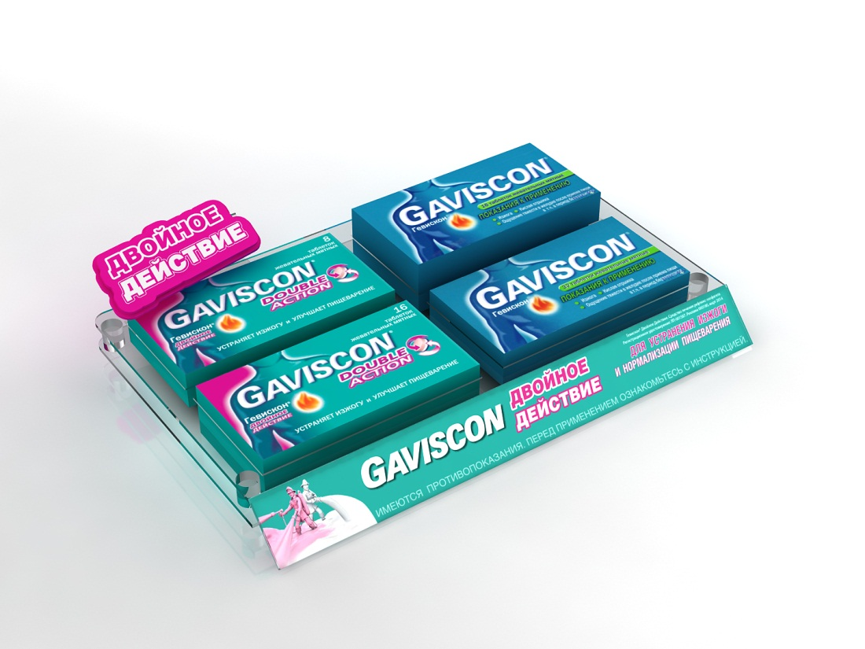

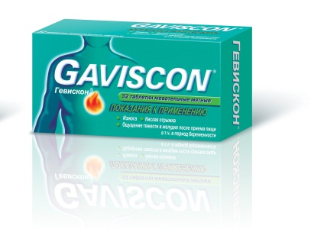



Дисплей Гевискон таблетки горизонтальный
Тип выкладки: закрытая, горизонтальная
Размеры: 270х195х50 мм (ш*г*в)
Описание:
Дисплей
Сменный шелфтокер
Элемент «Двойное действие»
Планограмма Гевискон таблетки (горизонтальная)
DA №16
№32
DA №8
№16
Handy Pack №16

Slide 36
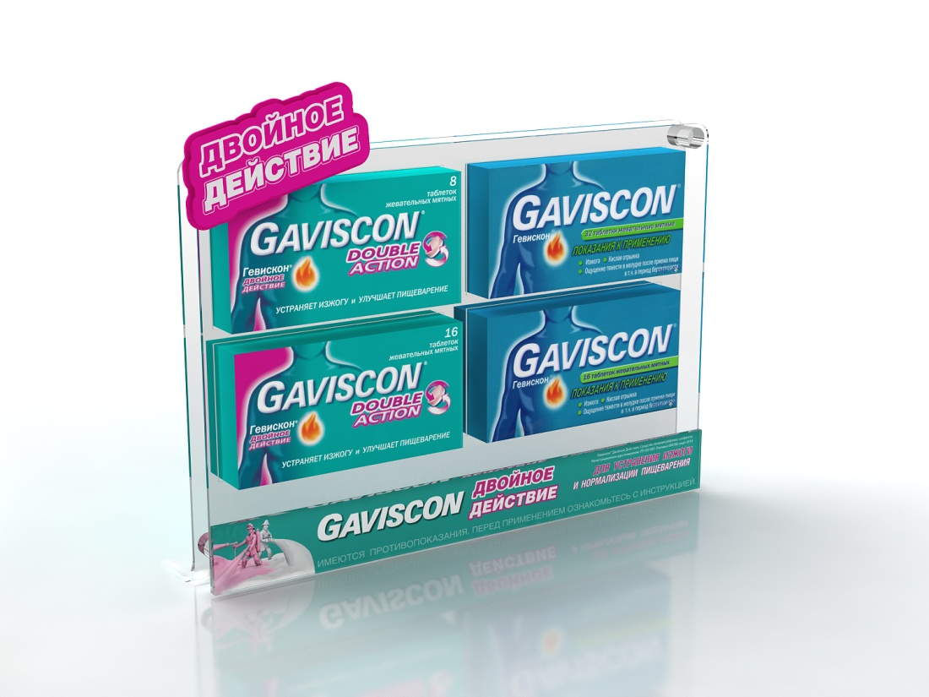

Дисплей Гевискон таблетки вертикальный
Тип выкладки: закрытая, вертикальная
Размеры: 270х80х195 мм (ш*г*в)
Описание:
Дисплей
Сменный шелфтокер
Элемент «Двойное действие»
Планограмма Гевискон таблетки (вертикальная)
DA №16
№32
DA №8
№16
Handy Pack №16

Slide 37
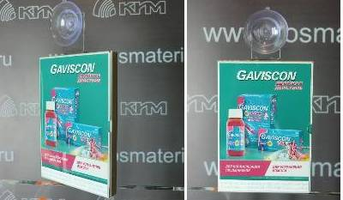
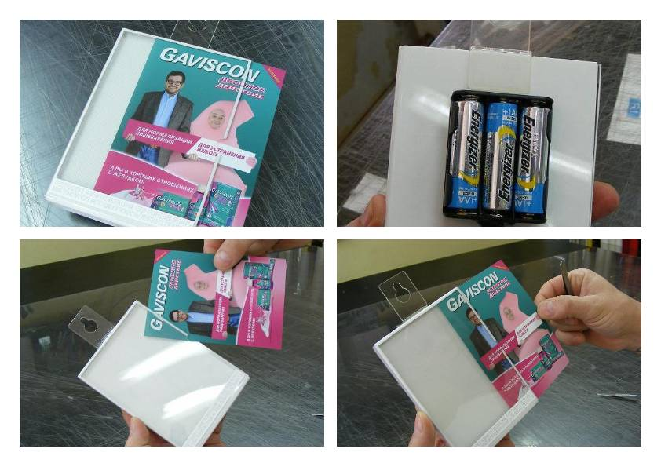
Динамический дисплей (мигающий) Гевискон
Тип выкладки: закрытая
Размеры: 100х180х27 мм с присоской (ш*в*г)
Описание:
Дисплей на присоске
Сменный имидж (вставлен в дисплей)
Батарейки (3 шт вставлены в дисплей)
Запасной комплект батареек (3 шт)
При необходимости картинка вытаскивается из дисплея и меняется на новую. До появления новой картинки, текущую картинку вытаскивать не нужно.
Дисплей крепится на присоске к витрине изнутри (т.е. дисплей получается за стеклом витрины).
Если батарейки (3 шт) не вставлены, вставьте их сзади в дисплей. Нажмите кнопку (внизу под батарейками), чтобы включить дисплей. Присоска вставляется в отверстие наверху приклеивающейся стороной вперёд.

Slide 38
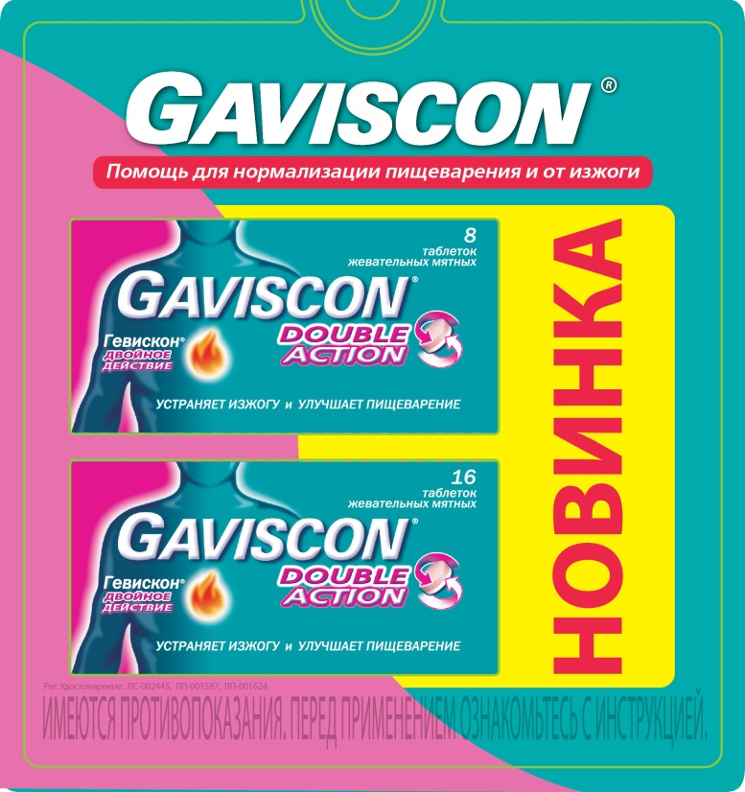
Дисплей Гевискон на присоске
Тип выкладки: закрытая
Размеры: 100х160мм
В комплекте:
Формованный дисплей на присоске Гевискон Двойное Действие
Дисплей крепится на присоске к витрине изнутри (т.е. дисплей получается за стеклом витрины).

Slide 39
ПОСМ и оборудование Лемсип

Slide 40
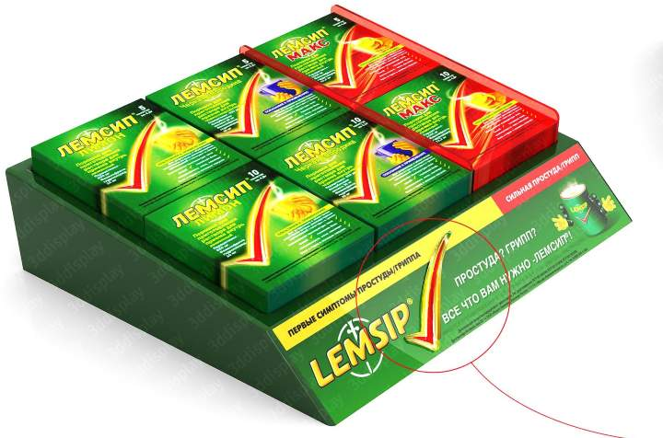


Дисплей Лемсип горизонтальный
Тип выкладки: закрытая, горизонтальная
Размеры: 360х250х50 мм
Описание:
Основной дисплей
Под первый ряд выкладки вставляются подиумы
Планограмма:
Лемсип Лемон 10 | Лемсип Черная смородина 10 | Лемсип Макс 10
Лемсип Лемон 5 | Лемсип Черная смородина 5 | Лемсип Макс 5

Slide 41
ПОСМ и оборудование Вит

Slide 42
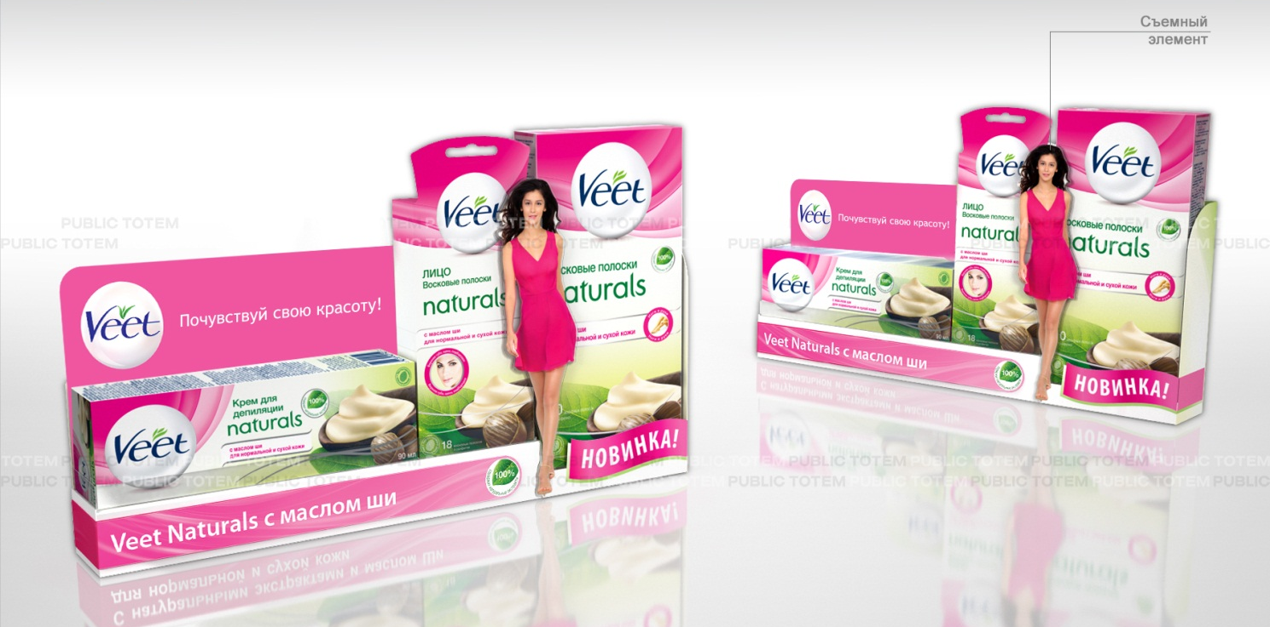
Дисплей Вит картонный
Тип выкладки: открытая, горизонтальная
Размеры: 350х85х145
Описание:
Основной дисплей
Выносной отстёгивающийся элемент в виде девушки.

Slide 43



Вобблер, шелфтоккеры
Вобблер
Размеры: 110х110 мм
Описание: пластиковая ножка
Шелфтокер Veet. Вся линейка
Размеры: 500 мм х 80 мм
Шелфтокер Veet. Новинка
Размеры: 500 мм х 80 мм

Slide 44

Постеры
Постер:
Формат: А3
Формат: А4

Slide 45
ПОСМ и оборудование Деттол

Slide 46

Вертикальный дисплей без стока
Тип выкладки: закрытая, вертикальная
Размеры: 147х40х80мм (ширна*высота*глубина)
Описание:
Основной дисплей
Вставка «Новинка»
Вставка с логотипом

Slide 47

Дисплей-трей со стоком
Тип выкладки: открытая, горизонтальная
Размеры180х20х60 мм (ш*г*в)
Описание:
Дисплей
стоппер D-80мм

